Slide 1
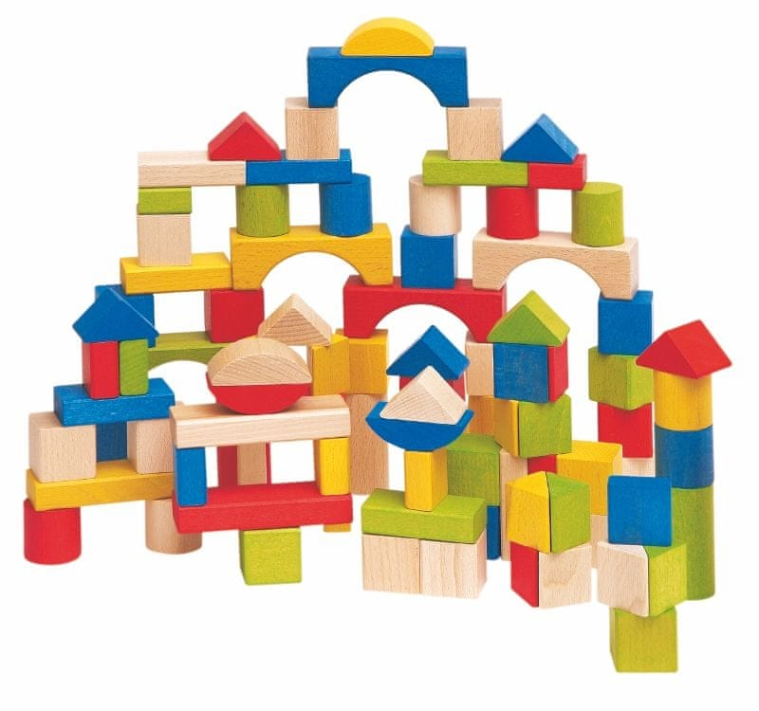
Festival her a hraček 23. 11. 2018 ABC Klub

Slide 2
Druháci před ABC Klubem.

Slide 3
Vyrábíme andělíčky z kolíčku na prádlo.

Slide 4
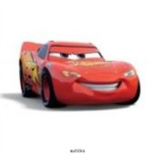
Líbilo se nám autíčko jezdící po namalované dráze.

Slide 5
Chlapci stříleli na cíl.

Slide 6
Stavba iglú - Eskymák nesmí spadnout!

Slide 7
Děvčata tvořila obrázky z barevného posypu.

Slide 8
Budeme krásné.

Slide 9
Snad nás doma poznají…

Slide 10
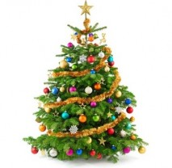
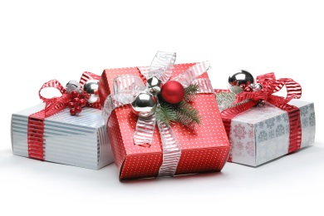
Výstavu jsme si užili a víme, co si budeme přát k Vánocům.

